Slide 1

A2C On Acrobot-v1

Slide 2
Problem description:
Acrobot简介：
Acrobot系统由两个线性连接的环节组成，形成一个链条，链条的一端固定。两个链节之间的接头是被驱动的。目标是在被驱动的关节上施加扭矩，使线性链条的自由端在给定的高度上摆动，同时从最初的向下悬挂状态开始。
如图所示：两个蓝色链接由两个绿色关节连接。两个链节之间的接头被驱动。目标是通过在致动器上施加扭矩，使外链的自由端摆动达到目标高度（系统上方的黑色水平线）。
需要将最下端的力臂触碰到黑色水平线。
Shandong University of Science and Technology

Slide 3
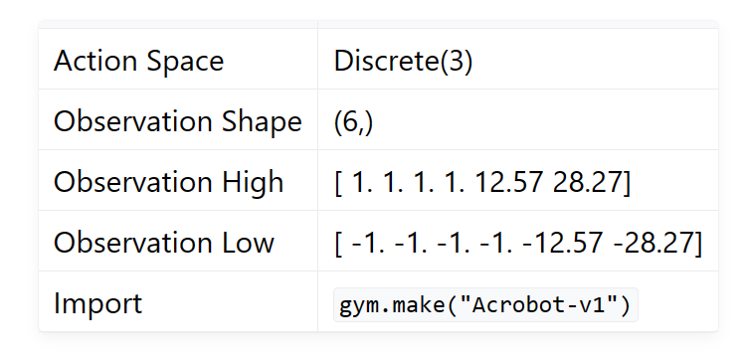
Problem description:
图为Acrobot-v1环境的基本信息，其中：
Action Space为Discrete(3),即动作空间是离散的，有 3 个离散动作， 分别是施加+1力矩, -1力矩和不施加力矩
+1的力矩：表示向关节施加 +1 的力矩。
-1的力矩：表示向关节施加 -1 的力矩。
不施加力矩：表示向关节施加 0 的力矩。
Observation Shape为观测到的状态空间，其中包含6个元素：
Cosine of theta1 ：第一个连杆和竖直方向角度的cos值，范围是 [-1, 1] 。
Sine of theta1 ：第一个连杆和竖直方向角度的sin值，范围是 [-1, 1] 。
Cosine of theta2 ：第二个连杆相对于第一个连杆的角度的cos值，范围是 [-1, 1] 。
Sine of theta2 ：第二个连杆相对于第一个连杆的角度的sin值，范围是 [-1, 1] 。
Angular velocity of theta1 ：第一个连杆相对于竖直方向的角速度，范围是 [-4 * pi, 4 * pi] 。
Angular velocity of theta2 ：第二个连杆相对于第一个连杆的角速度，范围是 [-9 * pi, 9 * pi] 。
其中theta1 是第一个关节的角度，其中角度 0 表示第一个链接直接指向下方。 theta2 是相对于第一个连杆的角度。 角度 0 对应于两个链接之间具有相 同的角度。
Shandong University of Science and Technology

Slide 4
Problem description:
其中theta1 是第一个关节的角度，其中角度 0 表示第一个链接直接指向下方。 theta2 是相对于第一个连杆的角度。 角度 0 对应于两个链接之间具有相 同的角度。
Observation high和Observation low分别为观测到的参数的上界和下届(在上面已经给出)。
Shandong University of Science and Technology

Slide 5
Tool selection:
A2C全称为优势动作评论算法(Advantage Actor Critic)
A2C使用优势函数代替Critic网络中的原始回报，可以作为衡量选取动作值和所有动作平均值好坏的指标。 并行化训练：A2C算法可以将多个智能体同时训练，每个智能体独立地与环境交互并更新参数，从而加快训练速度。这种并行化训练方式可以充分利用多核处理器的优势，提高学习效率。 实时性：A2C算法是一种在线学习算法，可以实时地根据环境的反馈进行策略和价值的更新。 低方差：由于A2C算法使用了优势函数，可以减小策略梯度的方差，从而提高学习的稳定性。优势函数的引入可以减少策略梯度估计的偏差，从而更准确地估计每个动作的价值。
Shandong University of Science and Technology

Slide 6
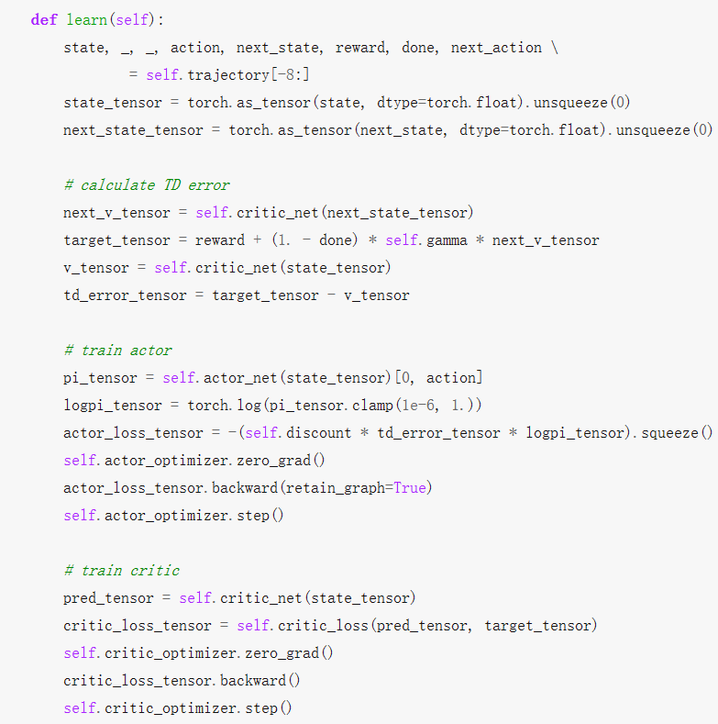
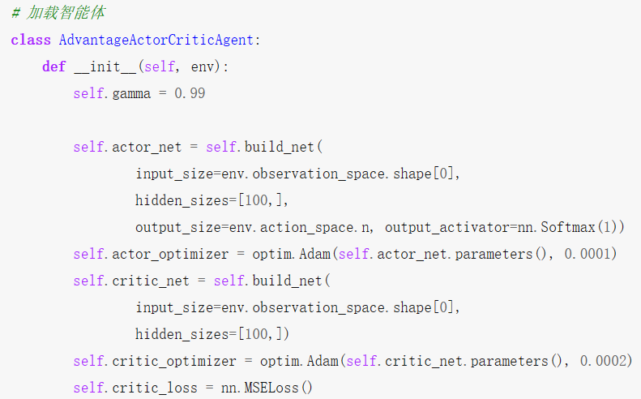
Main programming code
A2C算法部分实现代码 完整代码可见https://paste.ubuntu.com/p/Y2GMVyvRBW/
Shandong University of Science and Technology

Slide 7
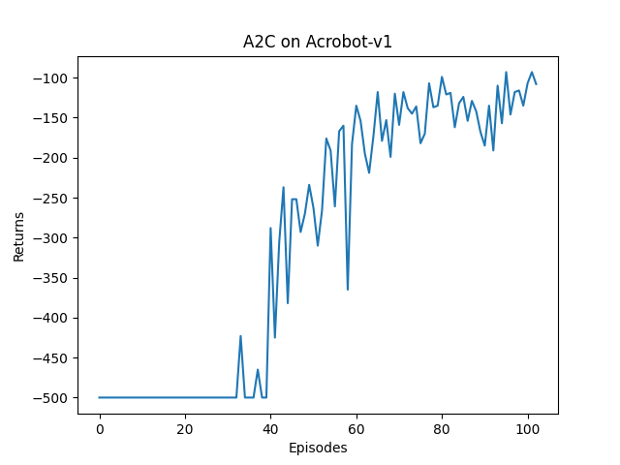
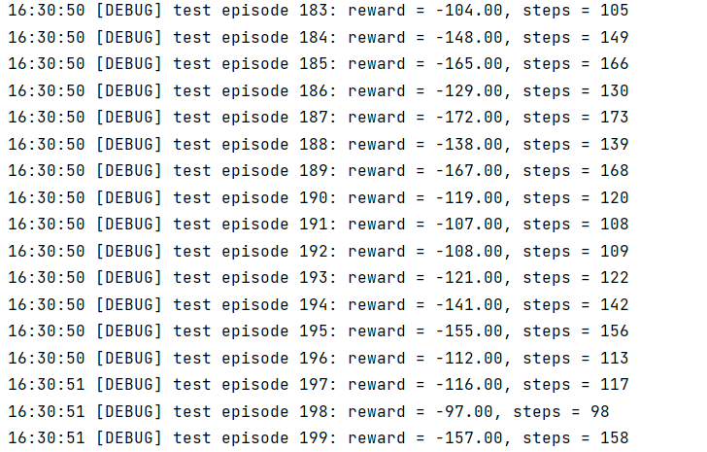
Solution results
我们可以看到在Acrobot_v1环境下A2C算法的表现比较出色，在episode达到200时已经趋于稳定。
Shandong University of Science and Technology

Slide 8
analysis
A2C算法在Acrobot-v1环境下表现比较不错，最后收敛的结果比较稳定，但是需要注意的是A2C算法在训练过程中，return值会发生较大的波动，并且每次重新模拟环境后，我们所得到图像差异很大。不过总体来说，A2C算法在该环境下的表现还是瑕不掩瑜。
上图为训练多次后第二节力臂成功达到指定高度的实例
Shandong University of Science and Technology

